Slide 1
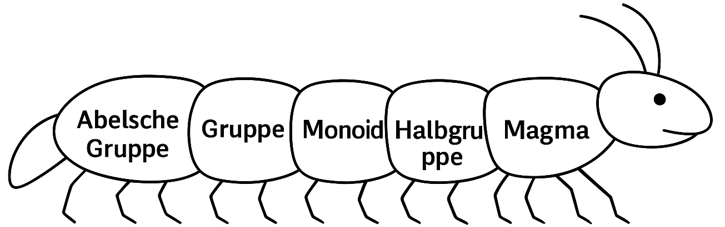
Negative Mathematik
Die Skizze eines Projekts
Kommutativität
Invertierbarkeit
Identität
Assoziativität

Slide 2
Didaktik der negativen Mathematik

Slide 3
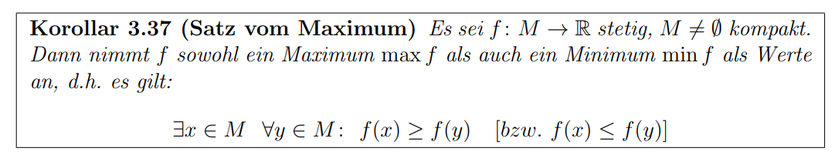
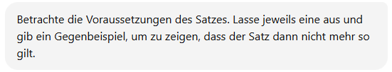
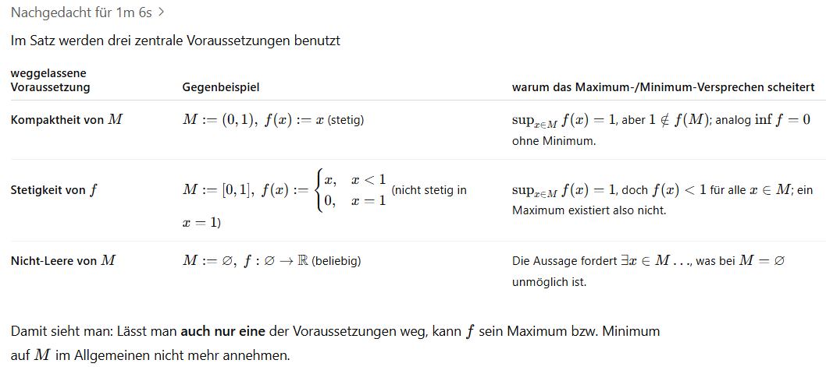
KI und Negative Mathematik
Prompt:

Slide 4
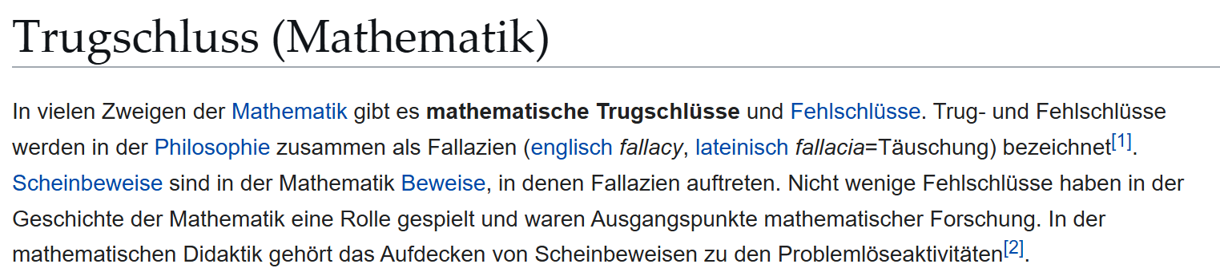
Didaktik der negativen Mathematik
Verständnis „ex negativo“: Sag mir, was kein Vektorraum ist und warum.
Übliche Fehler (Taxonomien falscher Beweise, etc.) und faule Definitionen (Wohldef.)
Scheinbeweise und mathematische Trugschlüsse
→ Beispiel: Pferde-Paradox ; Beweise dass 0=1 ; …

Slide 5
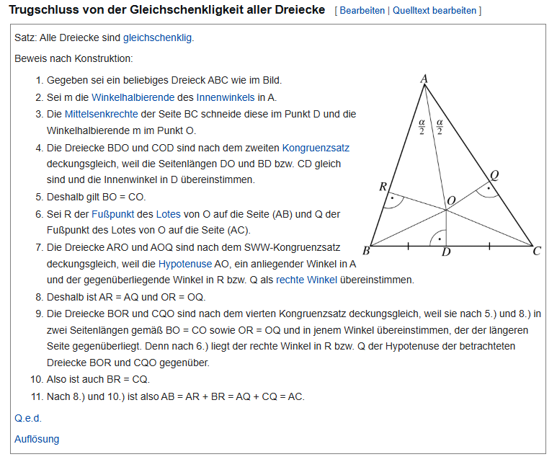
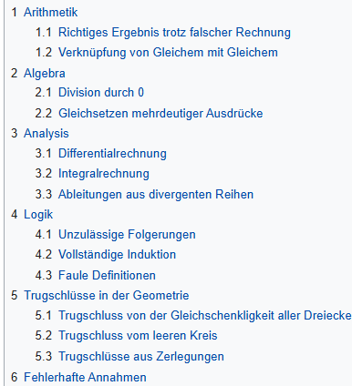
Didaktik der negativen Mathematik

Slide 6
Die Dinge können auf unzählige
Weisen falsch sein, aber nur auf
eine wahr.

Slide 7
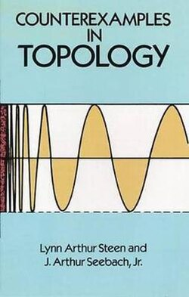

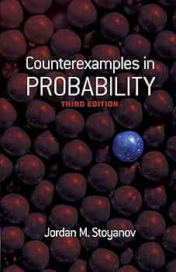
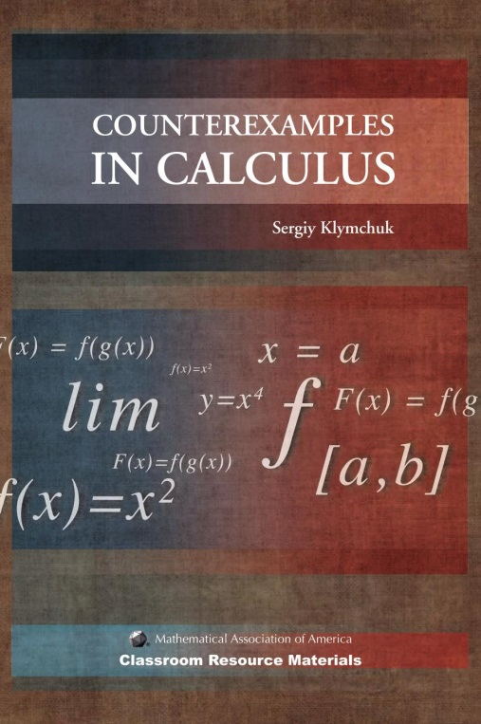
Bücher zu Gegenbeispielen

Slide 8
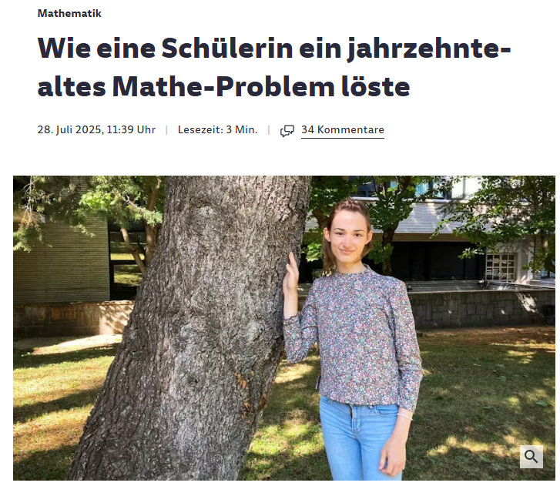
Hannah Cairo
“After months of trying to prove the result, I managed to understand why it was so difficult. I realized that if I used that information correctly, I might be able to refute the claim. Finally, after several failed attempts, I found a way to construct a counterexample.”
A 17-year-old teen refutes a mathematical conjecture proposed 40 years ago. EL PAÍS English. https://english.elpais.com/science-tech/2025-07-01/a-17-year-old-teen-refutes-a-mathematical-conjecture-proposed-40-years-ago.html

Slide 9
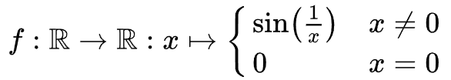
Strategien zum Finden von Gegenbeispielen
Versuche den Satz zu beweisen, und betrachte die Stelle, wo der Beweis „hängen bleibt“; genau diese Eigenschaft muss ein Gegenbeispiel verletzen.
Mit einfachen oder extremen Fällen beginnen: typische Fälle, Spezialfälle und „obskure“ Fälle: Typische Fälle sind die ersten Beispiele, die einem einfallen und liefern oft schon einen Treffer; Spezialfälle nutzen Randbedingungen (etwa die leere Menge, das kleinste nichttriviale Objekt etc.), obskure Fälle entstehen durch weitere Varianten.
Systematische Variation: „Um ein Gegenbeispiel zu erzeugen, nimmt man bekannte Beispiele und verändert sie schrittweise.“
???

Slide 10
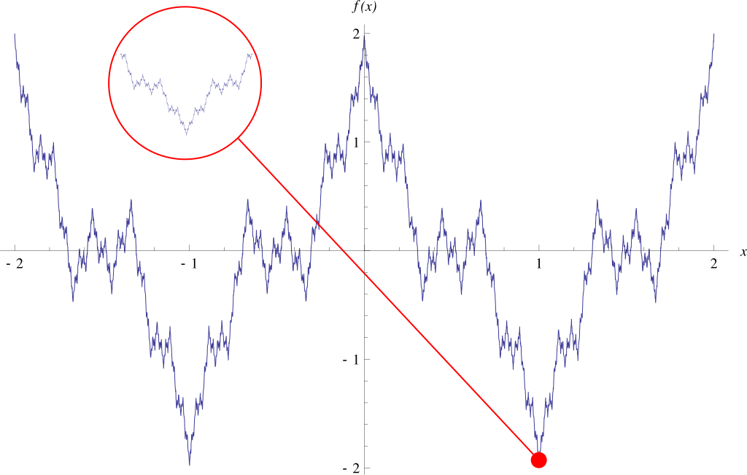
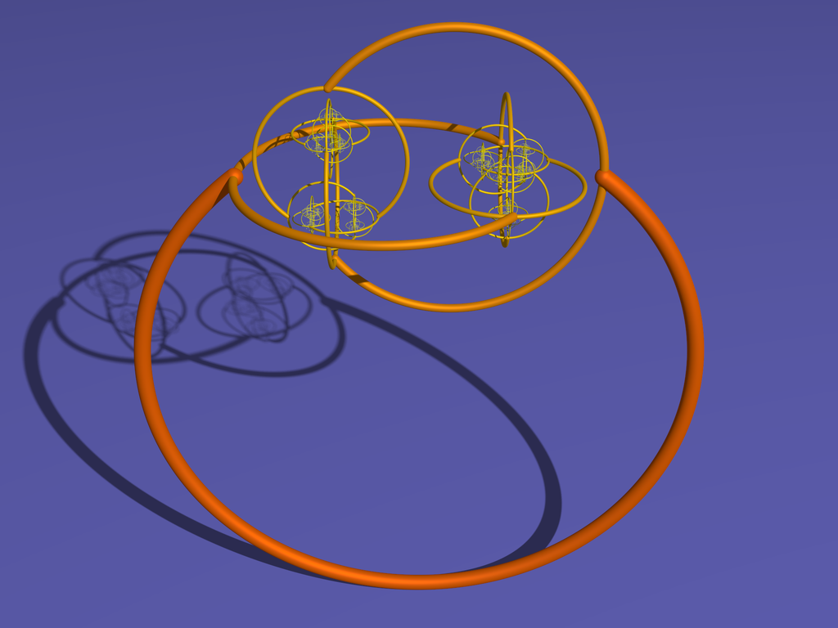
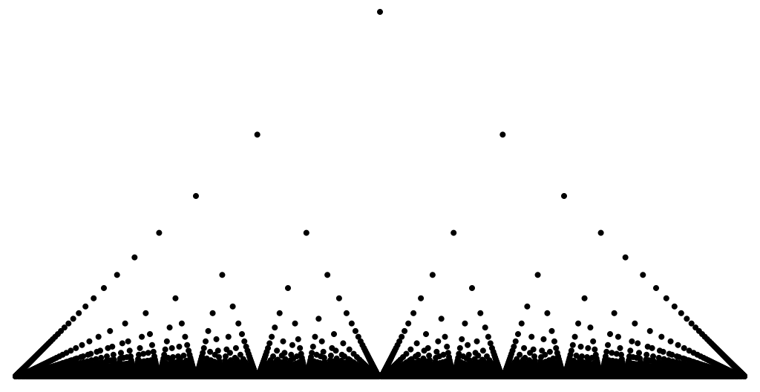
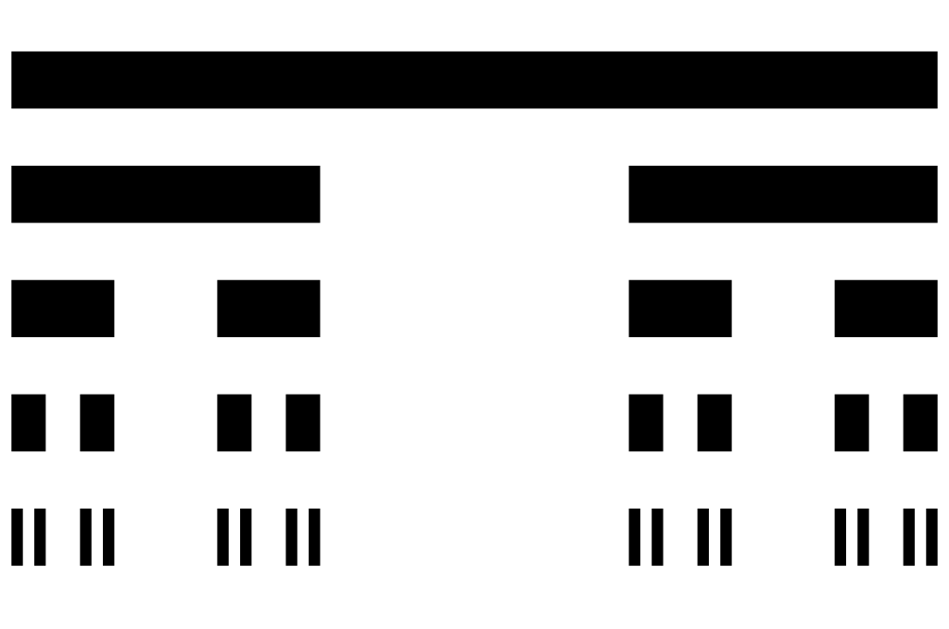
Monster und Pathologien

Slide 11
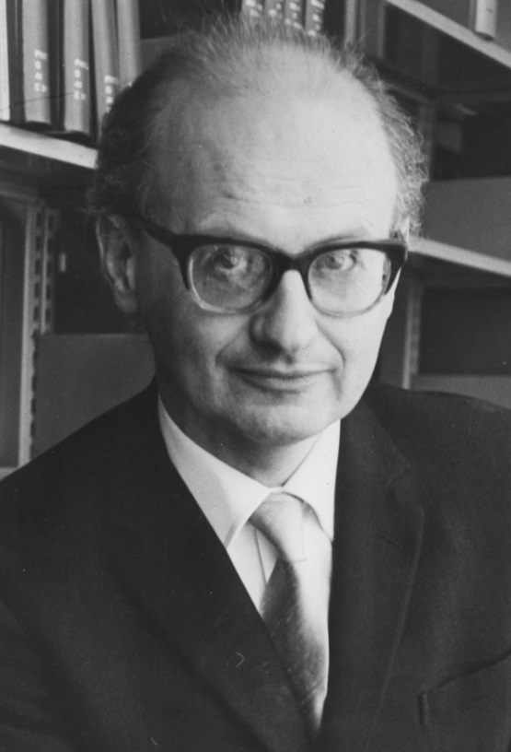
Lakatos’ Proofs and Refutations
Lakatos versteht ein Gegenbeispiel nicht bloß als „Defekt“, der eine Vermutung erledigt, sondern als zentrales Werkzeug, mit dem mathematische Erkenntnis voranschreitet.
Lokales und globales Gegenbeispiel
Global: widerlegt die Vermutung selbst.
Lokal: greift nur einen Hilfssatz / eine Teilvermutung im Beweis an.
Lokale, aber nicht globale Gegenbeispiele decken einen fehlerhaften, zuvor verborgenen Hilfssatz auf
Globale Gegenbeispiele widerlegen die Vermutung selbst; gängige Strategien sind Kapitulation, Monstersperre, Ausnahmensperre und Monsteranpassung.
Das Wechselspiel von Beweis ⇌ Widerlegung schafft neue Fragen, stärkere Sätze und erhöhten Gehalt; lokal werdende Gegenbeispiele dienen als heuristische Sprungbretter.
Imre Lakatos
(1922-1974)

Slide 12
Lakatos’ Proofs and Refutations
Prinzip der Rückübertragung der Falschheit
Ein globales Gegenbeispiel muss (nach genügender Beweisanalyse) auch lokal werden; erst dann ist klar, wo der Fehler steckt. Das Prinzip reguliert den Fortschritt, indem es immer tiefere Hilfssätze freilegt.
Vier Standard­strategien auf globale Gegenbeispiele
Kapitulation – Vermutung aufgeben.
Monstersperre – Gegenbeispiel durch Neudefinition aussondern.
Ausnahmensperre – Vermutung einschränken (Ausnahmen katalogisieren).
Monsteranpassung – Begriffe so umdeuten, dass das „Monster“ doch ein Beispiel wird.
Imre Lakatos
(1922-1974)

Slide 13
Monster und Pathologien
„Lange Zeit waren die Objekte, mit denen sich Mathematiker befassen, nur unzureichend definiert; wir glaubten, sie zu kennen, weil wir sie mit den Sinnen oder der Vorstellungskraft darstellten, aber wir hatten nur eine grobe Vorstellung und keine genaue Vorstellung, auf die sich die Argumentation stützen könnte. […] Die vage Vorstellung von Stetigkeit, die wir der Intuition verdankten, wurde in ein kompliziertes System von Ungleichungen in Bezug auf ganze Zahlen aufgelöst. So verschwanden ein für alle Mal alle Schwierigkeiten, die unsere Väter erschreckten, als sie über die Grundlagen der Infinitesimalrechnung nachdachten. […] Logik bringt manchmal Monster hervor. Im letzten halben Jahrhundert haben wir die Entstehung einer Vielzahl bizarrer Funktionen erlebt, die scheinbar danach streben, so wenig wie möglich ehrlichen Funktionen zu ähneln, die einem Zweck dienen. […] Wenn in der Vergangenheit eine neue Funktion erfunden wurde, geschah dies mit Blick auf ein praktisches Ziel; Heute erfinden wir sie absichtlich, um die Argumentation unserer Väter zu untergraben, und das ist alles, was wir jemals davon haben werden.“
– Henri Poincaré: Wissenschaft und Hypothese

Slide 14
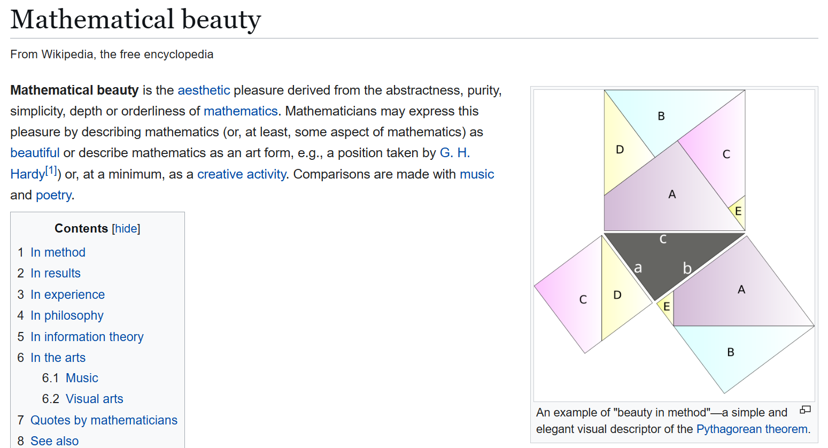
Hässliche Mathematik

Slide 15
Theoretisches

Slide 16
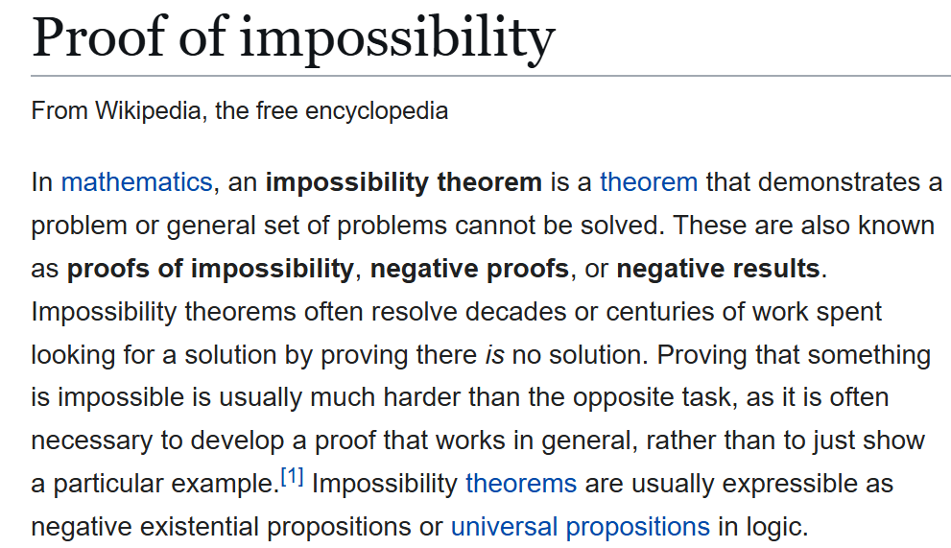
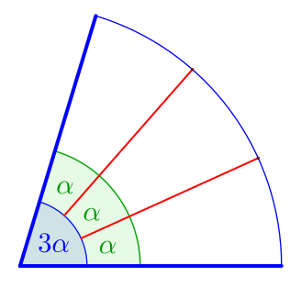
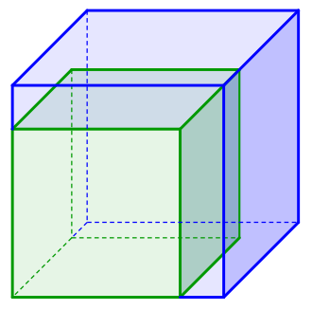
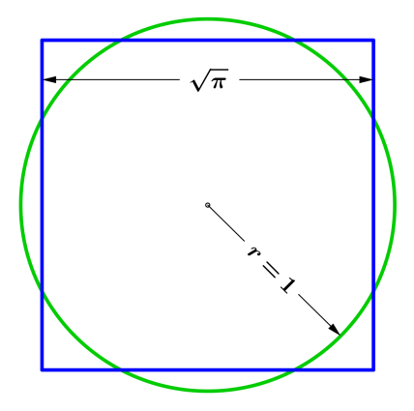
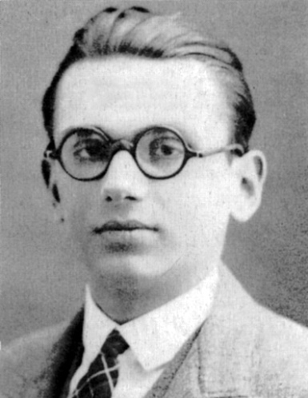
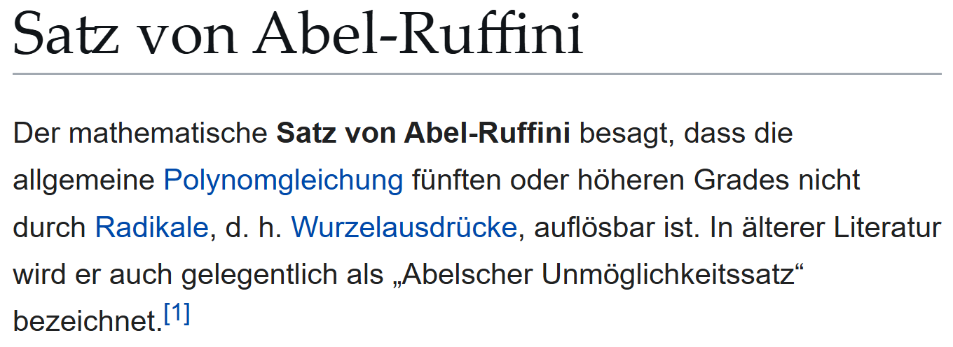
Unmöglichkeitssätze

Slide 17
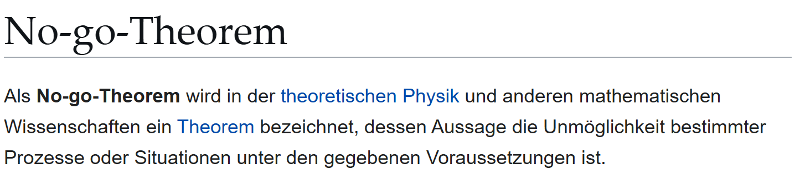
Physikalische Analogie
Zweiter Hauptsatz der Thermodynamik: kein Perpetuum mobile zweiter Art
Earnshaw-Theorem: Maxwell-Gleichungen erlauben kein stabiles Gleichgewicht für ein Teilchen in elektrostatischen Feldern
No-Cloning-Theorem: in der Quantenmechanik gibt es keinen Prozess, der einen beliebigen, unbekannten Quantenzustand kopiert

Slide 18
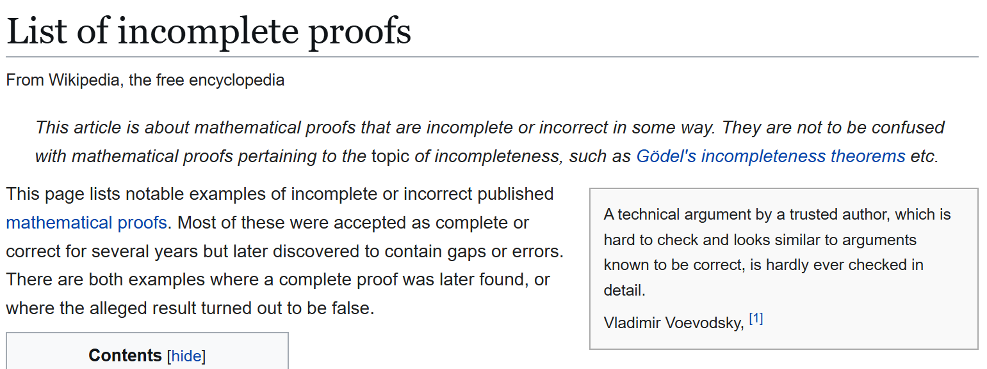
Beweislücken und Theorie nichtformaler Beweise

Slide 19
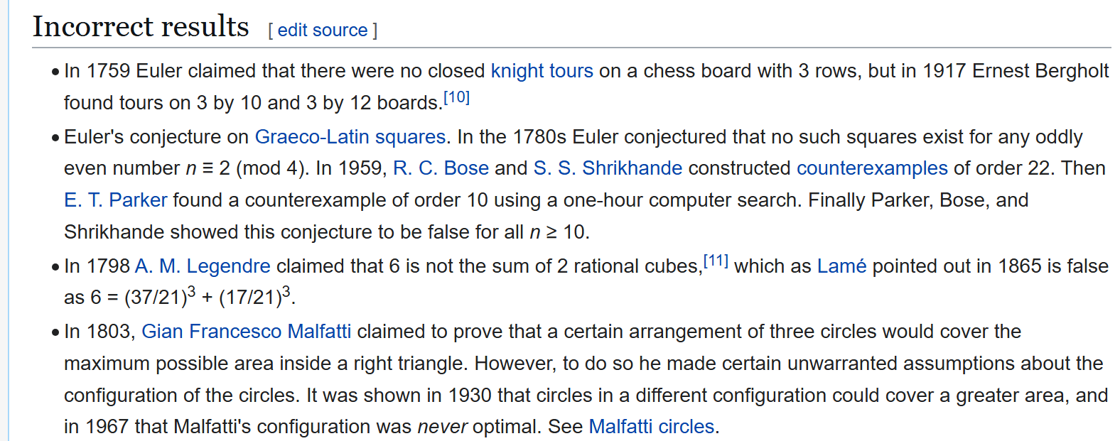
Beweislücken und Theorie nichtformaler Beweise

Slide 20
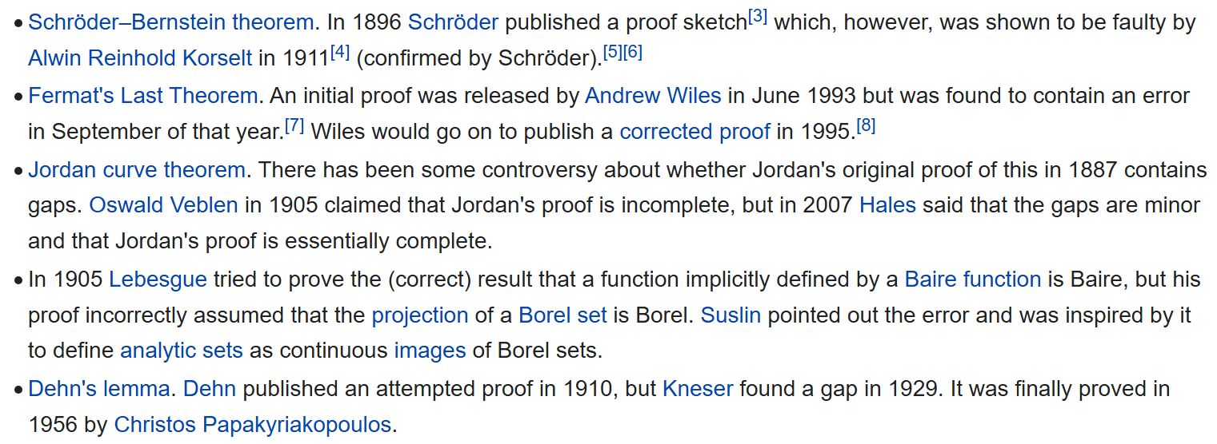
Beweislücken und Theorie nichtformaler Beweise

Slide 21
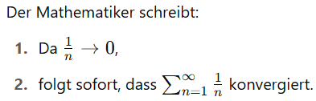
Beweislücken und Theorie nichtformaler Beweise
Don Fallis’ Lückentaxonomie (2003)
Inferentielle Lücken: „A mathematician has left an inferential gap whenever the particular sequence of propositions that the mathematician has in mind (as being a proof) is not a proof.“

Slide 22
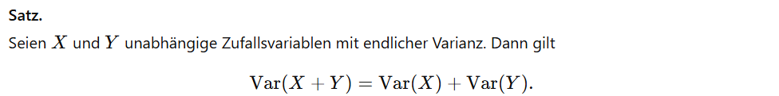
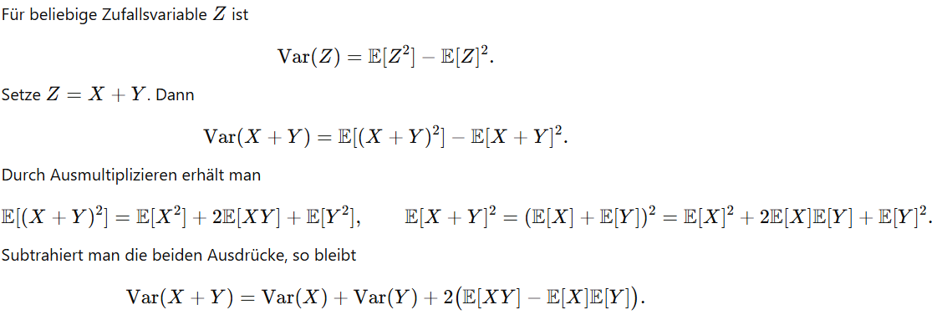
Beweislücken und Theorie nichtformaler Beweise
Enthymematische Lücken: „A mathematician has left an enthymematic gap whenever he does not explicitly state the particular sequence of propositions that he has in mind.“

Slide 23
Beweislücken und Theorie nichtformaler Beweise
Don Fallis’ Lückentaxonomie (2003)
Untraversierte Lücken: „A mathematician has left an untraversed gap whenever he has not tried to verify directly that each proposition in the sequence of propositions that he has in mind (as being a proof) follows from previous propositions in the sequence by a basic mathematical inference.“
→ Beispiele in der Liste der “incomplete proofs”.

Slide 24
Im Umfeld

Slide 25
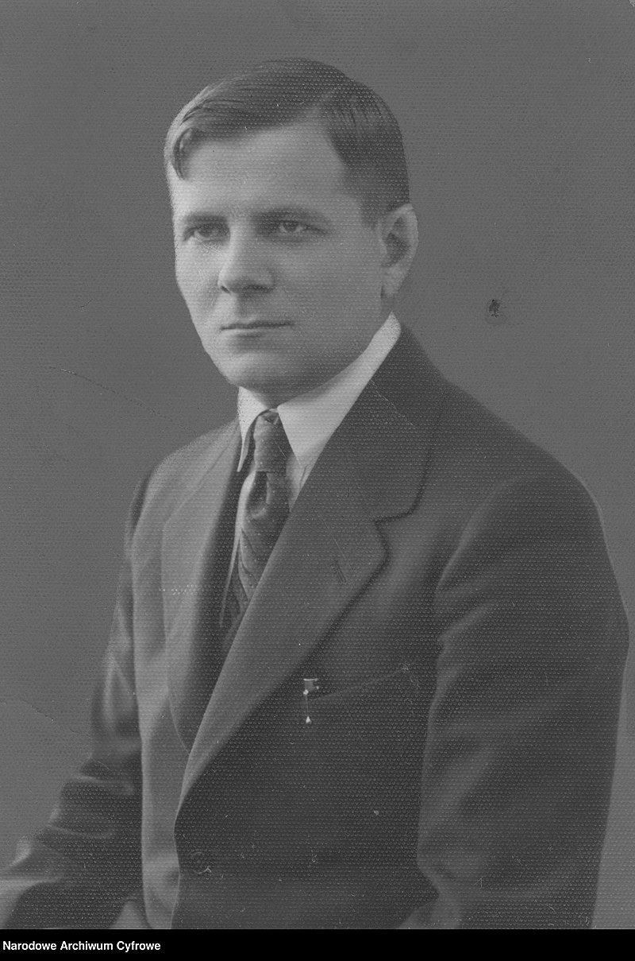
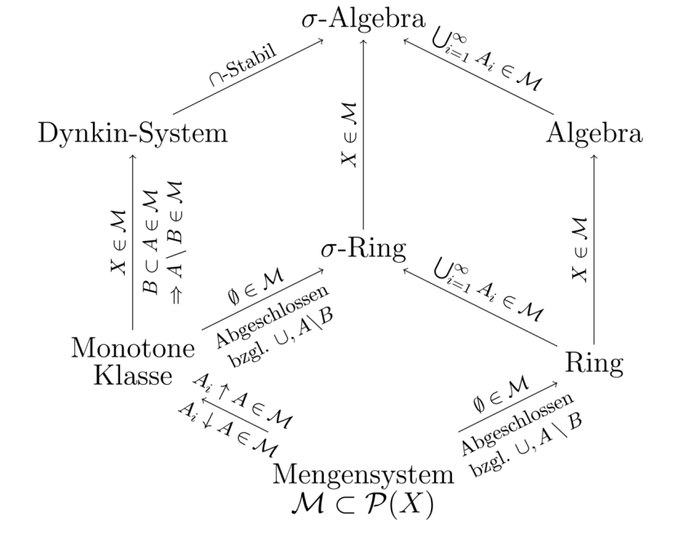
Antoni Zygmund – der Centipede Surgeon
„Centipede Mathematics“ bezeichnet das schrittweise Entfernen von Axiomen bzw. Einschränkungen in algebraischen Strukturen, analog zum Abreißen der Beine eines Tausendfüßlers, um zu untersuchen, was noch übrigbleibt.
Ursprung: Antoni Zygmund, der laut Überlieferung sagte: „Man reißt einem Tausendfüßler 99 Beine ab und schaut, was er noch kann.“
Beispiele:
Start: Abelsche Gruppe
→ Gruppe (Kommutativität weglassen)
→ Monoid (Inversen weglassen)
→ Halbgruppe (Einheits­element weglassen)
→ Magma (Assoziativität weglassen).
John Baez spricht in seinem Blog auch von „subaltern concepts“, also »defektiven« Versionen bekannter Strukturen (z. B. Monoid statt Gruppe);
Antoni Zygmund
(1900-1992)

Slide 26
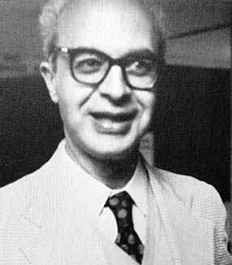
Proof Mining
Frage: „Was wissen wir noch, wenn wir wissen, dass ein Satz mit eingeschränkten Mitteln beweisbar ist, im Vergleich dazu, dass wir nur seine Wahrheit kennen?“
Diese Überlegung führte zum Konzept des Unwindings (deutsch etwa „Entwicklung“) von Beweisen, das später Proof Mining genannt wurde.
Die Methoden des Proof Mining verbinden logische Techniken mit Themen aus der Analysis, Numerik und Informatik.
Georg Kreisel
(1923-2015)

Slide 27
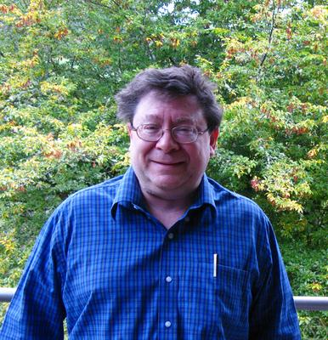
Reverse Mathematik
Ziel und Idee:
Reverse Mathematik ist ein Forschungsprogramm der Logik, das klärt, welche Axiome minimal nötig sind, um einen gegebenen Satz zu beweisen.
„Zurückgehen von den Theoremen zu den Axiomen“
„Herausmeißeln der notwendigen Bedingungen aus den hinreichenden“
Framework: Reverse Mathematik arbeitet meist in Subsystemen der zweiten Ordnung der Arithmetik. Alle mathematischen Objekte werden dabei als natürliche Zahlen oder Mengen natürlicher Zahlen kodiert; so können Methoden der Rekursionstheorie genutzt werden
Harvey Friedman
*1948 in Chicago

Slide 28
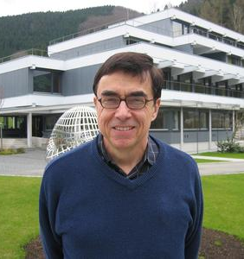
Reverse Mathematik
Methodischer Ablauf:
Eine Reverse‑Mathematik‑Analyse durchläuft (mindestens) drei Schritte:
Satz identifizieren: Man wählt den zu untersuchenden mathematischen Satz aus.
Axiome bestimmen: Es werden die Axiome ermittelt, die zum Beweis notwendig sind. Dabei werden u.a. Beweisanalysen und Modellkonstruktionen eingesetzt
Komplexität kalibrieren: Die Stärke des Satzes wird durch Vergleich mit anderen Sätzen in demselben formalen System eingeordnet
Steve Simpson
*1945

Slide 29
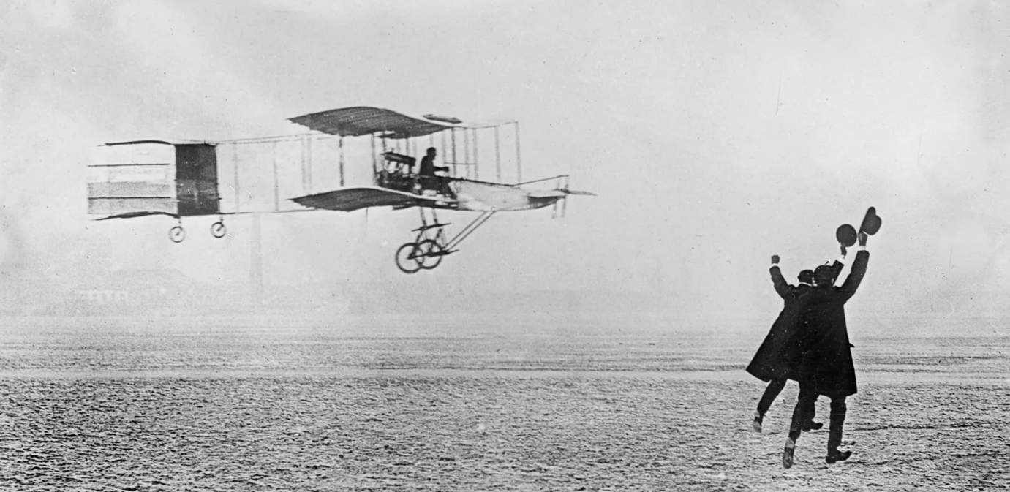
Der offene Horizont der Mathematik

Slide 30
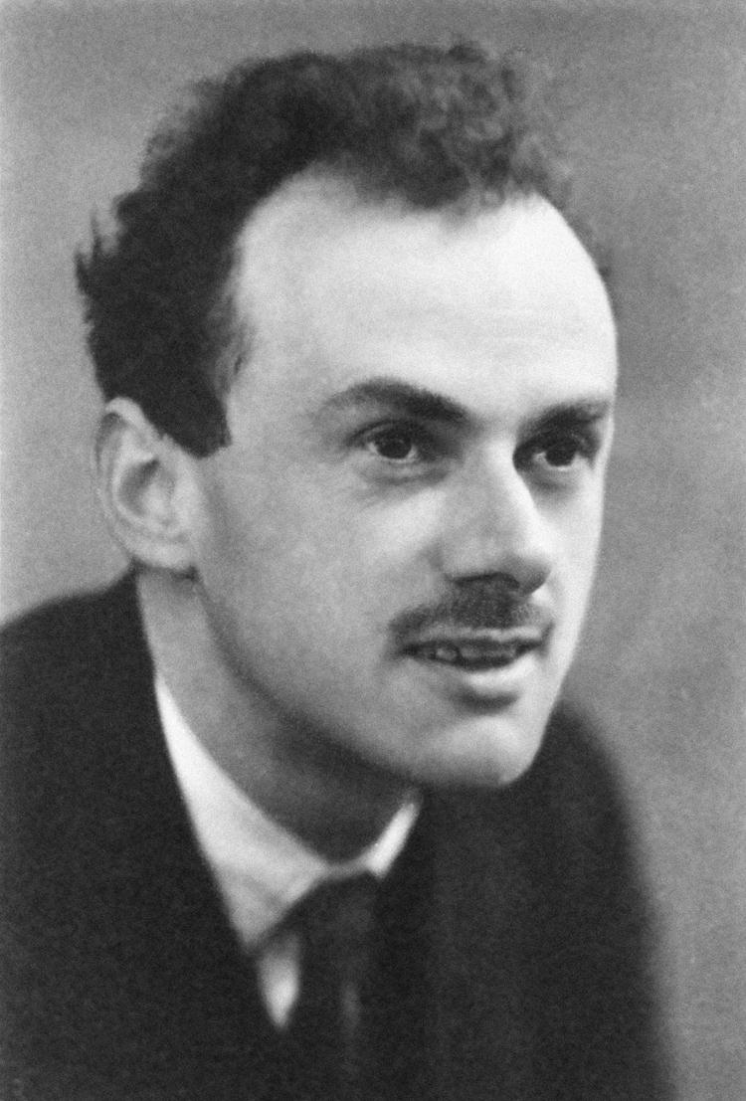
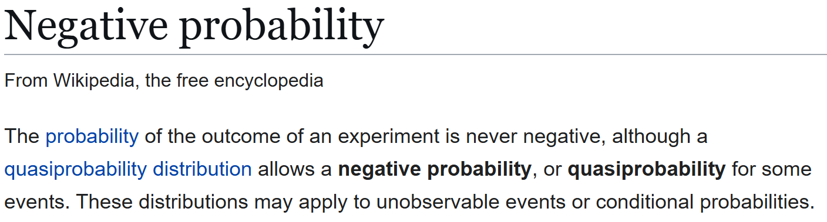
“Exotic Probabilities”
“Negative energies and probabilities should not be considered as nonsense. They are well-defined concepts mathematically, like a negative of money.”
- Paul Dirac (1942): The Physical Interpretation of Quantum Mechanics

Slide 31
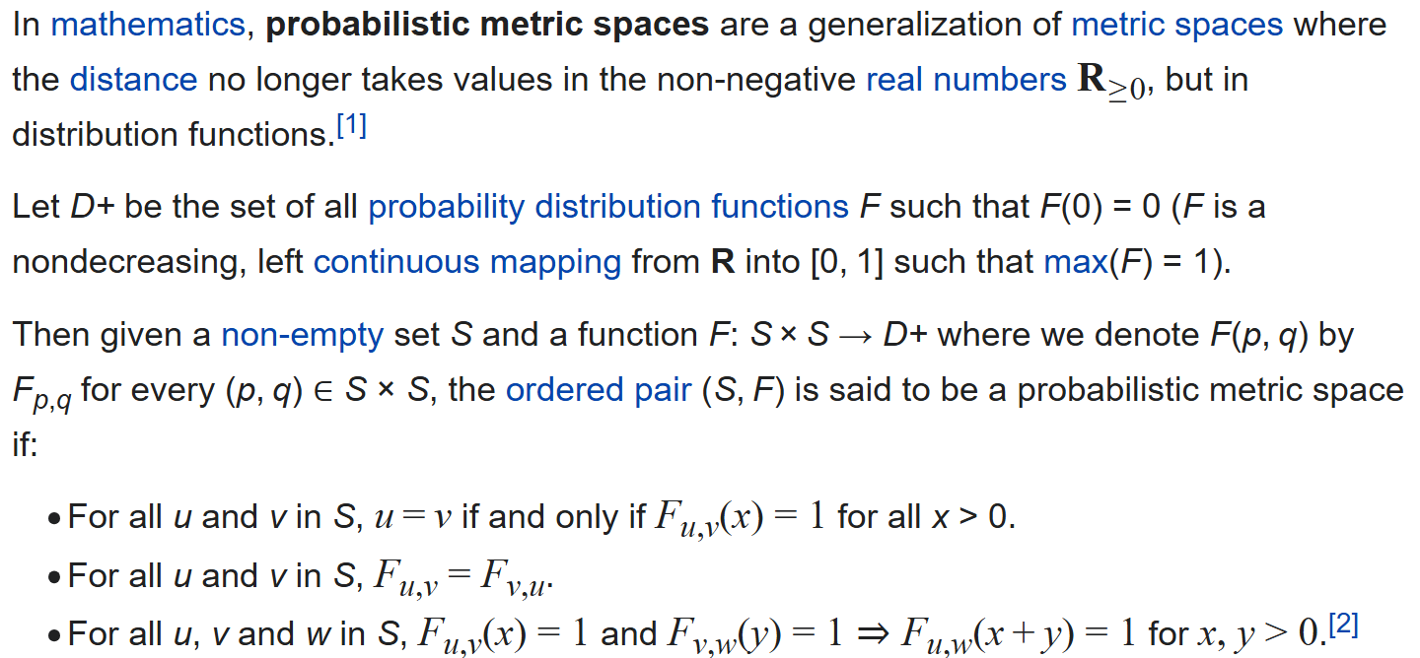
Probabilistic metric space

